Slide 1
Baby
Health
婴幼儿抚触
江夏区妇幼保健院
儿保科 孙红漫

Slide 2
Contents
目录
01
什么是婴儿抚触？
02
抚触的顺序
03
抚触的好处
04
抚触的注意事项

Slide 3
01
什么是婴儿抚触

Slide 4
婴儿抚触
婴儿抚触，就像解锁宝宝安抚密码的魔法钥匙。每一次温柔的触碰，都是一次心灵的交流。在宝宝的小小世界里，抚触是爱的语言，是安全感的源泉。每一次的轻抚，都是对宝宝的深深关爱和呵护。抚触不仅仅是一种身体上的接触，更是一种情感上的交流。在抚触的过程中，宝宝能够感受到妈妈的温暖和爱意，这种情感交流对于宝宝的成长发育具有不可估量的重要性

Slide 5
婴儿抚触
是通过抚触者双手，对被抚触者的皮肤进行有次序的、有手法技巧的科学抚摩，让大量温和的良好刺激通过皮肤神经末梢感受器及神经纤维传到中枢神经系统，以产生积极的生理效应。

Slide 6
02
抚触的顺序

Slide 7
抚触的顺序：（先仰位再俯卧位）
前额——下颌——头部——胸部——腹部——上肢——下肢——背部

Slide 8
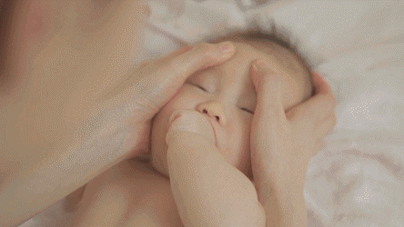
1、头面部：舒缓脸部紧绷
取适量婴儿按摩油或婴儿润肤乳液，从前额中心处用双手拇指指腹往外推压至太阳穴；双手拇指指腹自下颌处向外上滑动至耳垂，划出一个微笑状；双手插入宝宝前额中央的发际内，像洗头一样自上向后滑动直到耳后为止。妈妈边抚触边念：“小脸蛋真可爱，妈妈摸摸更好看”。
作用：舒缓脸部因吸吮、啼哭及长牙造成的紧绷。

Slide 9
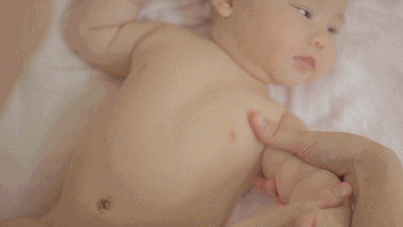
2、上肢：增强灵活反应
揉捏扭转反反复复A:将婴儿双手向下伸展，用一只手捏住其胳膊；B:从上臂到手腕部轻柔地揉捏；C.用手指抚触手腕；D.用同样的方法抚触另一只手。妈妈边抚触边念：“妈妈搓一搓小手臂，宝宝长大有力气”。
作用：让宝宝的手臂更加灵活。

Slide 10
3、手部抚触
A.用手指划小圈按摩宝宝的手腕。用拇指抚摩宝宝的手掌，使他的小手张开；
B.让宝宝抓住拇指，用其他四根手指按摩宝宝的手背；
C.一只手托住宝宝的手，另一只手的拇指和食指轻轻捏住宝宝的手指，从小指开始依次转动、拉伸每个手指。
妈妈边抚触边念：动一动，握一握，宝宝小手真灵活。

Slide 11
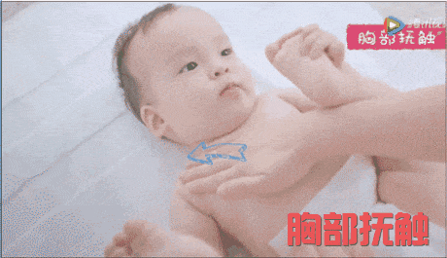
4、胸部：顺畅呼吸循环
双手放在婴儿两侧肋缘，右手食指和中指并拢，从腹向上滑向宝宝右肩，并避开宝宝的乳头，复原。左手以同样方法到对侧进行。像在宝宝的胸部划个大叉，重复6个节拍。妈妈边抚触边念：“摸摸胸口，真勇敢，宝宝长大最能干”！
作用：顺畅宝宝的呼吸。

Slide 12
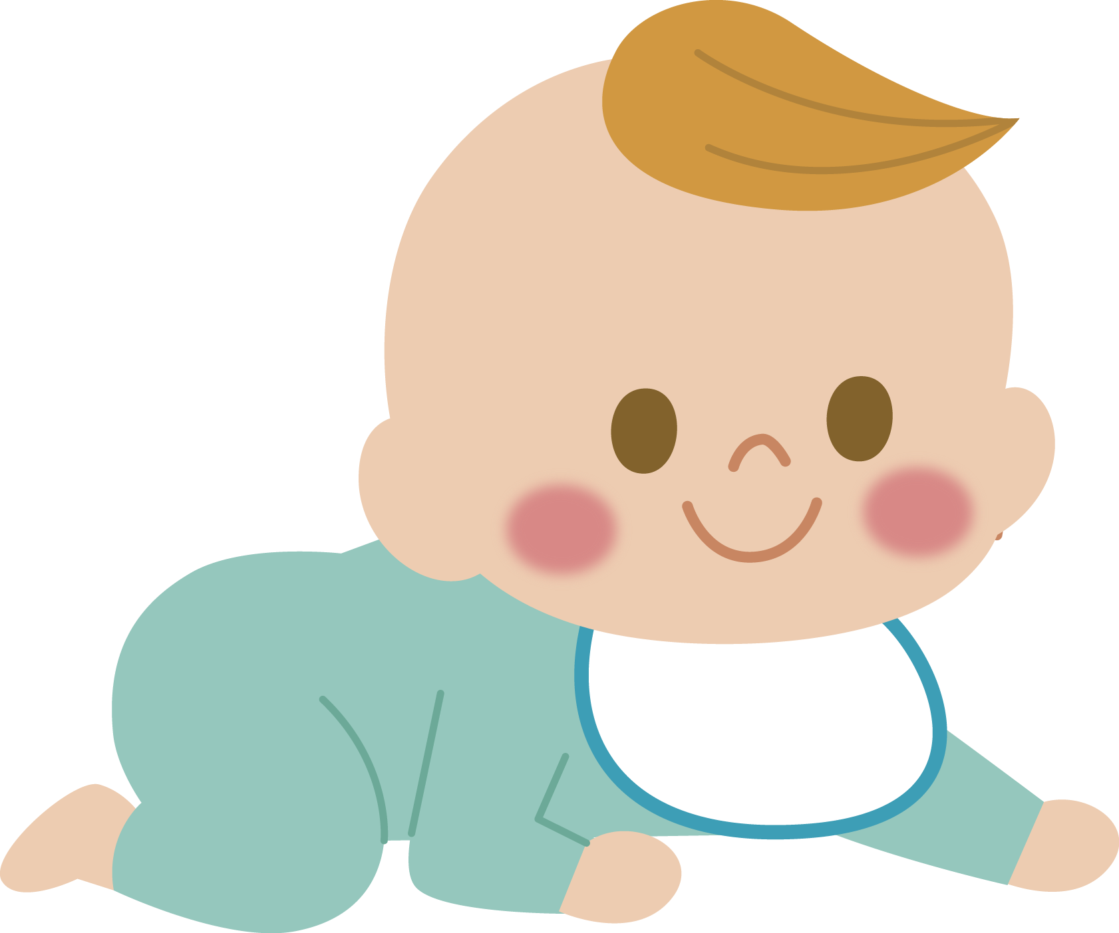
5、腹部：有助胃肠活动
按顺时针方向按摩腹部。在脐痂未脱落前不要按摩该区域。双手指腹自宝宝右下腹－上腹部－向左下腹作顺时针滑动，注意要在宝宝下腹（右下方）结束动作才对。重复6个节拍；妈妈边抚触边念：“小肚皮，软绵绵，宝宝笑得甜又甜。
作用：促进胃肠蠕动，帮助消化，缓解便秘。

Slide 13
6、下肢：增强运动协调能力
捏挤扭转 反反复复用拇指、食指和中指，轻轻揉捏宝宝大腿的肌肉。用一只手握住宝宝的脚后跟，另一只手拇指朝外握住宝宝小腿，沿膝盖向下捏压、滑动至脚踝。妈妈边抚触边念：“宝宝会跑又会跳，爸爸妈妈乐陶陶”。

Slide 14
7、脚掌抚触
一只手托住宝宝的脚后跟，另一只手四指聚拢在宝宝的脚背，用大拇指指肚轻揉脚底，从脚尖抚摸到脚跟，反复3-4次。妈妈边抚触边念：妈妈给你揉揉脚，宝宝健康身体好。

Slide 15
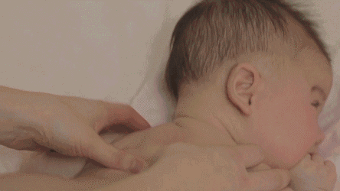
8、背部：舒缓背部肌肉
A.让宝宝趴下双手平放在宝宝背部，以脊柱为中分线，双手与脊椎成直角；
B.往相反的方向重复移动双手，从颈部向下抚触至宝宝的小屁股；
C.用指尖轻轻抚触脊柱两边的肌肉；
D.再次从颈部向底部迂回运动。
妈妈边抚触边念：妈妈给你拍拍背，宝宝背直不怕累。
用手从宝宝的头顶部－枕部一颈部－背部－臀部轻轻的叩击。

Slide 16
03
抚触十大好处

Slide 17
抚触的好处
一、解除烦躁
二、促进体格发育
三、安抚情绪
四、改善腹部不适、缓解气胀
五、促进睡眠
六、增进亲子感情
七、观察孩子的身体状况
八、促进体重增长
九、增进食欲
十、提高免疫力

Slide 18
抚触的注意事项
1、我们在做抚触之前需要把环境温度提高，一般在26-28摄氏度为宜，环境温度过低，会使宝宝着凉。
2、抚触者双手要暖和、光滑、指甲要短，以免划伤宝宝皮肤。
3、抚触者动作一定要轻柔，不可用力过猛，语调要有节奏感，保持微笑。
4、抚触中如果宝宝有哭闹请立即停止。
温馨提示：
抚触应该按照宝宝的喜好和情绪来安排，不一定要严格按照上述顺序。

Slide 19
Thank
Viewings
感谢观看

